Slide 1
МУНИЦИПАЛЬНОЕ БЮДЖЕТНОЕ ОБЩЕОБРАЗОВАТЕЛЬНОЕ УЧРЕЖДЕНИЕ СРЕДНЯЯ ОБЩЕОБРАЗОВАТЕЛЬНАЯ ШКОЛА №12 С. МАЙКОПСКОГО МУНИЦИПАЛЬНОГО ОБРАЗОВАНИЯ ГУЛЬКЕВИЧСКИЙ РАЙОН ИМЕНИ А.В. СУВОРОВА Вращение Земли и его географические следствия. ОГЭ география. Задание 4, 17
Быкова Л.Н., учитель географии

Slide 2
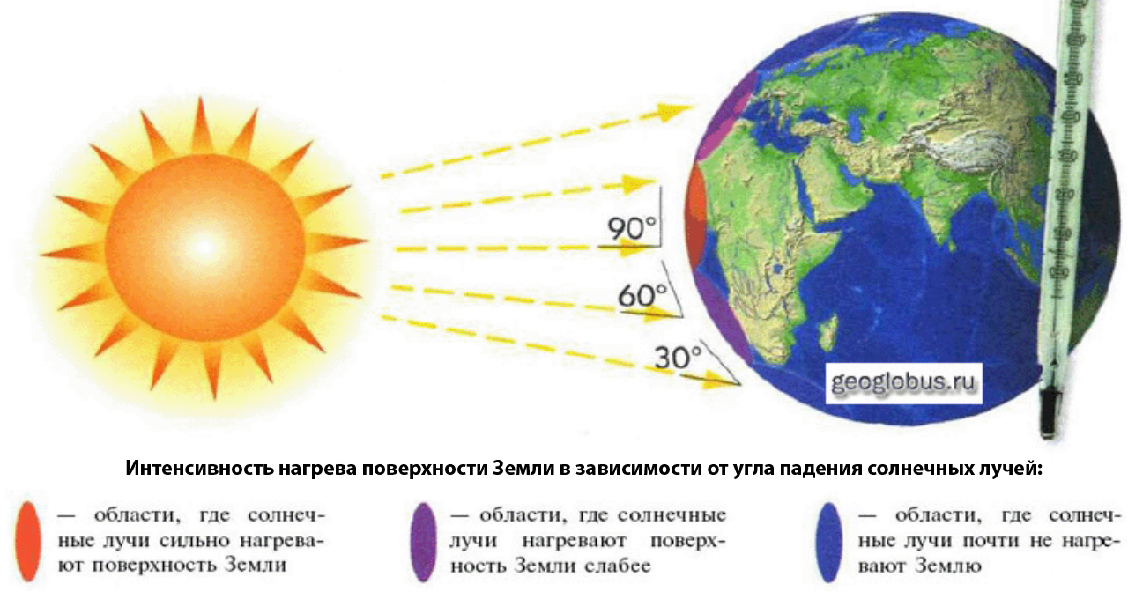
Угол падения солнечных лучей последовательно уменьшается от полюса к экватору. Соответственно уменьшается и суммарное количество радиации, которое теоретически может получать поверхность на данной широте

Slide 3
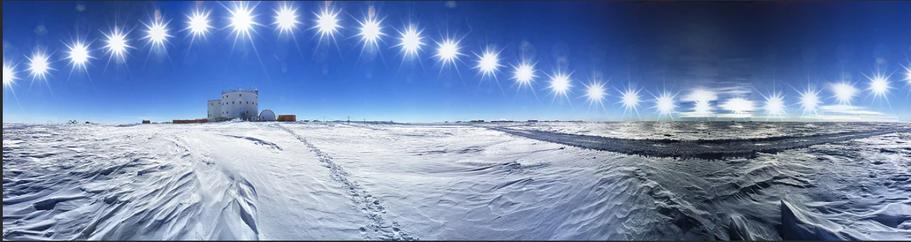
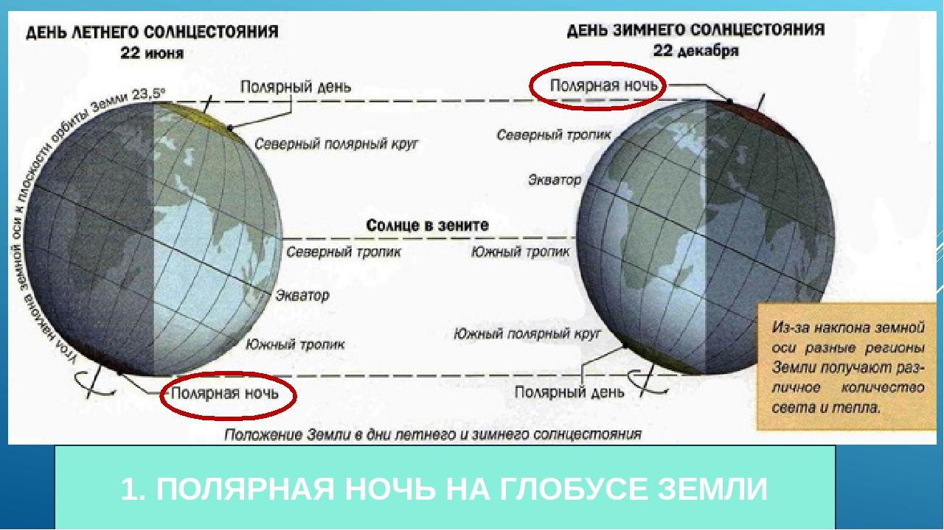

Slide 4
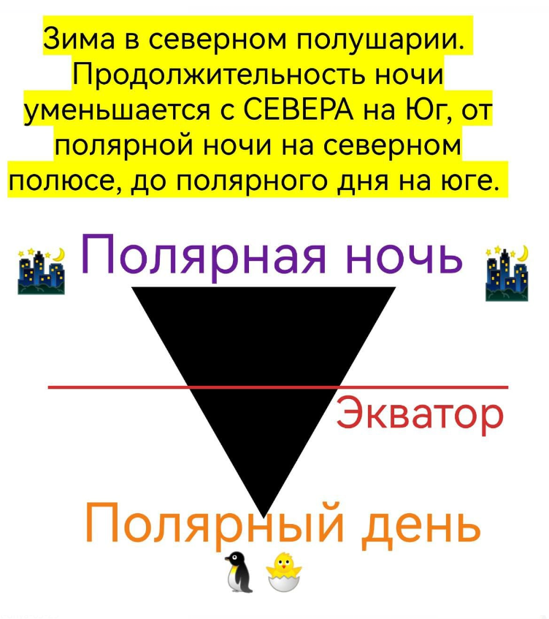
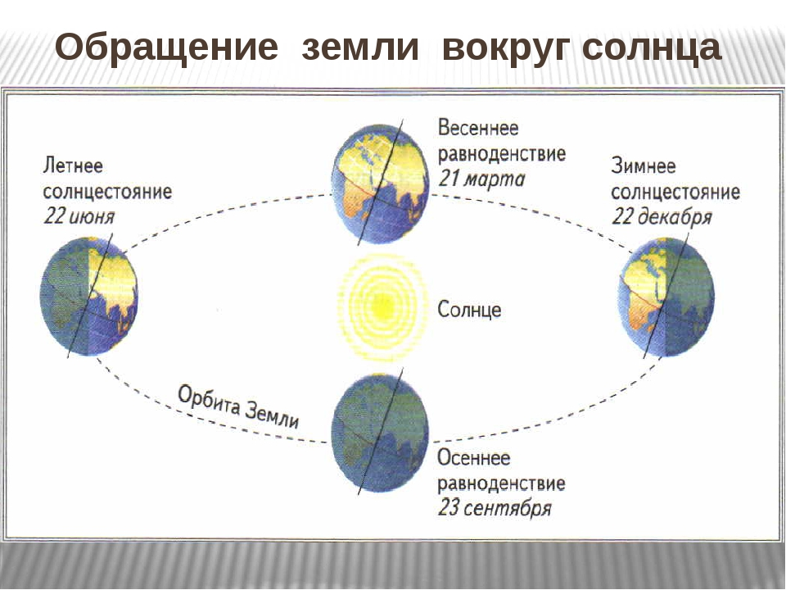

Slide 5
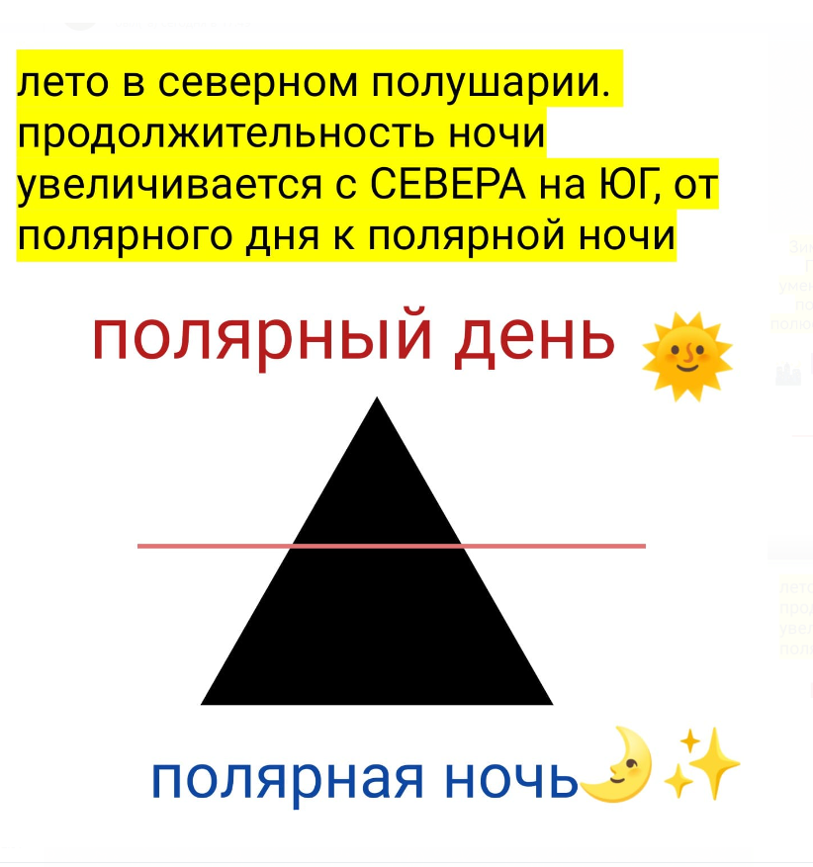

Slide 6
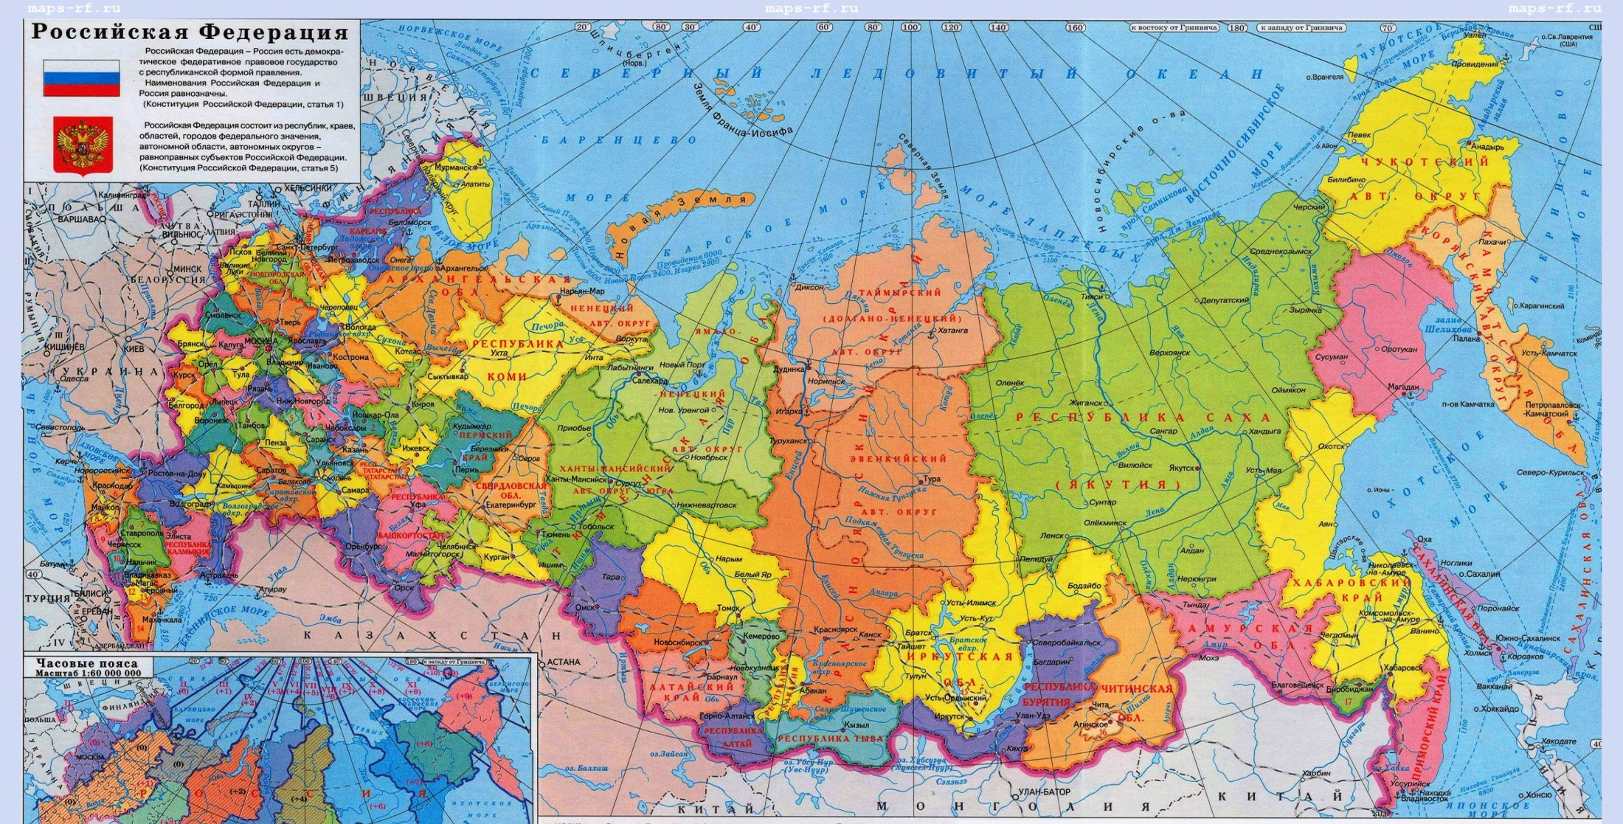
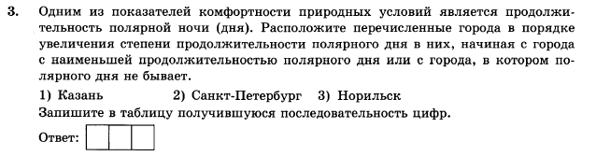

Slide 7
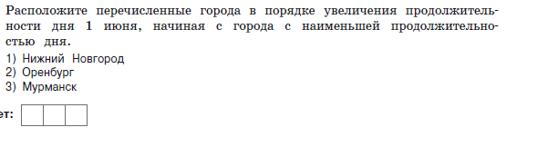

Slide 8
2
3
Расположите регионы России в той последовательности, в которой их жители встречают Новый год.
1) Республика Башкортостан
2) Калининградская область
3) Приморский край

Slide 9
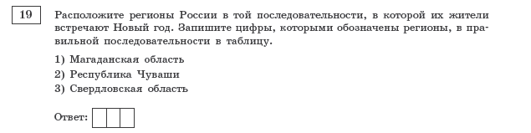
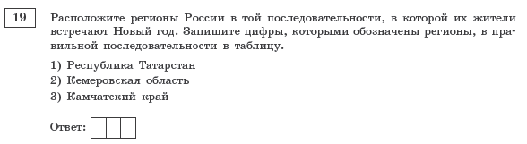

Slide 10
